Slide 1
Comite SOCIAL D’administration
VENDREDI 18 OCTOBRE 2024

Slide 2
Ordre du jour
Approbation des procès-verbaux des CSA
Présentation du Rapport Social Unique
Constat des effectifs de rentrée
Chiffres clés de l'orientation et de l'affectation
Présentation du budget académique
Questions diverses

Slide 3
Approbation des procès-verbaux des CSA (vote)
    PV du CSA du 19 juin 2024
    PV du CSA du 1er juillet 2024
Revalorisation de l’IFSE des personnels de la filière médico-sociale
Revalorisation de l’IFSE des personnels de catégorie C de la filière administrative
Revalorisation de l’IFSE des personnels ITRF
Bilan de l'affectation et de l'orientation
Constat des effectifs de rentrée
Pacte
Présentation du budget académique
Questions diverses

Slide 4
2. Présentation du Rapport Social Unique 2022-2023
Revalorisation de l’IFSE des personnels de la filière médico-sociale
Revalorisation de l’IFSE des personnels de catégorie C de la filière administrative
Revalorisation de l’IFSE des personnels ITRF
Bilan de l'affectation et de l'orientation
Constat des effectifs de rentrée
Pacte
Présentation du budget académique
Questions diverses
-> effectifs au 30/11/2022
-> année d’exercice 2023
GC du 24/09/24

Slide 5
Questions posées lors du CG du 24/09
Calendrier idéal
- collecte des données et préparation de la BDS au cours fin T4 N et T1 N+1
- mise à disposition de la BDS en mai N+1
- examen du RSU en CSA en juin N+1 + publication
Base de données sociales
- Pas de document unique. Il convient de travailler sur un canevas. Les données disponibles seront mises à disposition.

Slide 6
Questions posées lors du CG du 24/09
Sur les données
Le RSU 2022-2023 porte bien sur les effectifs au 30/11/22.
Les données sur les rémunérations ne seront pas disponibles avant l’automne (source DAGES /DEPP). Les académies qui ont fourni des données ont fourni celles de 2021 qui figurent dans le RSU 2021-2022.
Des précisions ont été demandées sur les valeurs indiquées : les tableaux comportent toujours la mention % lorsque les données sont indiquées en %. Des explications ont été ajoutées pour plus de clarté.
La « vie scolaire » regroupe les personnels d’éducation, et notamment les conseillers principaux d’éducation et les psychologues de l’éducation nationale, qui remplacent, depuis le 1er septembre 2017, les psychologues scolaires et conseillers d’orientation-psychologues. Depuis cette date, une partie des corps enseignants du premier degré a basculé dans celui des psychologues de l’éducation nationale. Afin d’harmoniser les données présentées dans les évolutions d’effectifs, les corps enseignants du premier degré sur des fonctions de psychologues scolaires avant 2017 ont été intégrés aux personnels de vie scolaire. Le groupe vie scolaire comprend également les personnels d’assistance éducative (assistants d’éducation, accompagnants d’élèves en situation de handicap). Il s’agit de la nomenclature utilisée par la DEPP.

Slide 7
Questions posées lors du CG du 24/09
Sur les données
Pas d’apprentis en 2022-22023
Manque âge moyen des promouvables et des promus pour chaque corps chaque campagne.
Il a été demandé de sortir les AESH du groupe de personnels « vie scolaire » : le groupe « vie scolaire » répond à la définition indiquée ci-dessus telle que retenue par la nomenclature DEPP. Il ne fait pas sens de les exclure de ce groupe au motif qu’ils interviennent à la fois pour le 1e et le 2nd degré.
Les seules données desquelles les AESH sont exclus sont celles portant sur la répartition des personnels du secteur public par fonction selon le lieu d’exercice et sur le temps partiel. En effet, les données fluctuent selon leur affectation « réelle » (en lycées, LP…) et leur affectation à 90% en DSDEN. Lorsque les informations concernant certaines catégories de personnels ne sont pas suffisantes, ces informations ne sont pas pertinentes d’où l’exclusion de certaines catégories de personnels de certaines données statistiques.
Il n’y a pas de données sur les refus de formation car il n’est pas possible de collecter ces données.

Slide 8
Pistes d’amélioration
Photographie des postes vacants avant et après le mouvement,
Ajouter les données sur le recrutement des contractuels et les cas de recours.
Insertion d’un glossaire.
Cessation définitive de fonction 1er degré : ajouter les tranches d’âges
Promotions 2nd degré : affiner les données genrées et indiquer l’âge moyen et l’échelon, indiquer les avis pour les promouvables
Liste d’aptitude 2nd degré : indiquer l’échelon moyen des promus par sexe
Harmoniser la présentation des données dans les tableaux relatifs à l’avancement du 2nd degré
Santé et sécurité : registres : détailler les données sur les saisines dans le registre et distinguer les données selon qu’elles concernent le 1er ou le 2nd degré
Action sociale : demande de données sur le nombre de retraités entrant dans le champ d’intervention

Slide 9
Eléments à reproduire pour les RSU à venir
Comparatifs avec les données antérieures
Eléments d’analyse

Slide 10
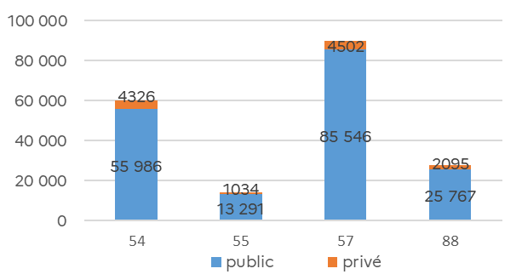
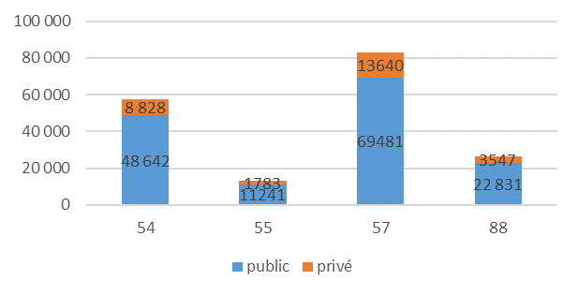
3. Constat des effectifs de rentrée 2024
Les effectifs du premier degré
192 547 élèves, -2,0% par rapport à 2023
Les effectifs du second degré (hors post-bac)
179 993 élèves, -0,7% par rapport à 2023
 | public | Privé SC | total
Préélémentaire | 64 567 | 3 911 | 68 478
Elémentaire | 113 595 | 8 005 | 121 600
ULIS | 2 428 | 41 | 2 469
Total 1er degré | 180 590 | 11 957 | 192 547
 | public | privé SC | total
1er cycle | 89 242 | 15 824 | 105 066
2d cycle pro | 19 802 | 4 489 | 24 291
2d cycle GT | 40 783 | 7 485 | 48 268
SEGPA | 2 368 |  | 2 368
Total 2d degré | 152 195 | 27 798 | 179 993
Les effectifs par départements
Les effectifs par départements

Slide 11
4. Chiffres clés de l'orientation et de l'affectation
Orientation Palier 3e

Slide 12
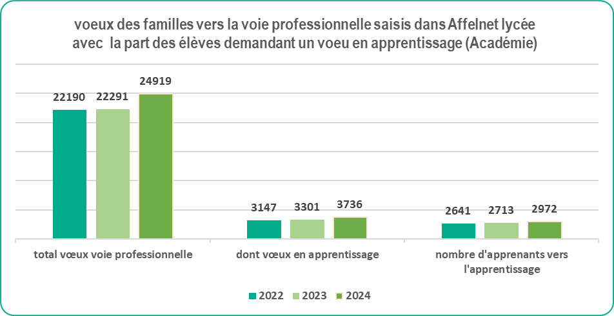
4. Chiffres clés de l'orientation et de l'affectation
Affectation Palier 3e
Affectation en 2nde GT (PU) | candidats voeu1 au 15 juin 2022 | dont origine 2nde GT | candidats voeu1 au 9 juin 2023 | dont origine 2nde GT | candidats voeu1 au 7 juin 2024 | dont origine 2nde GT
Total académique | 14908 | 332 | 14900 | 331 | 14397 | 352

Slide 13
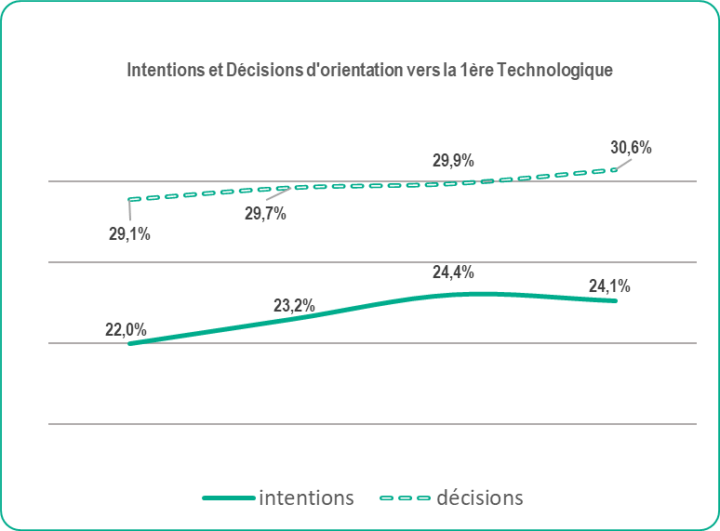
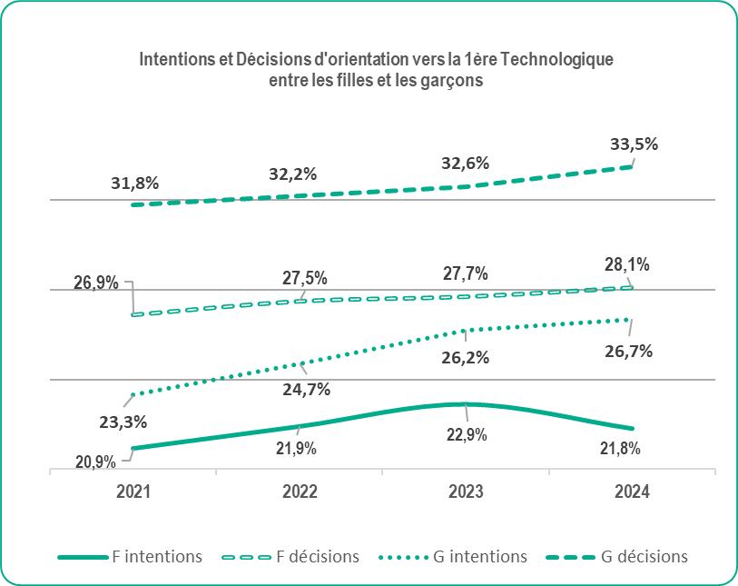
4. Chiffres clés de l'orientation et de l'affectation
Orientation Palier 2GT

Slide 14
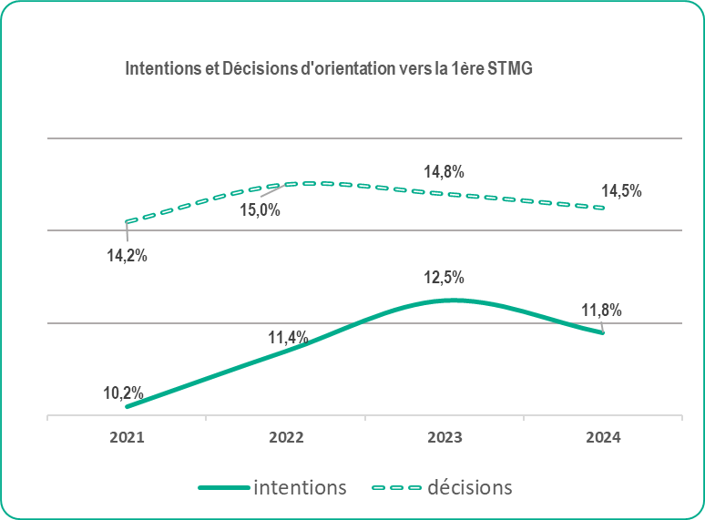
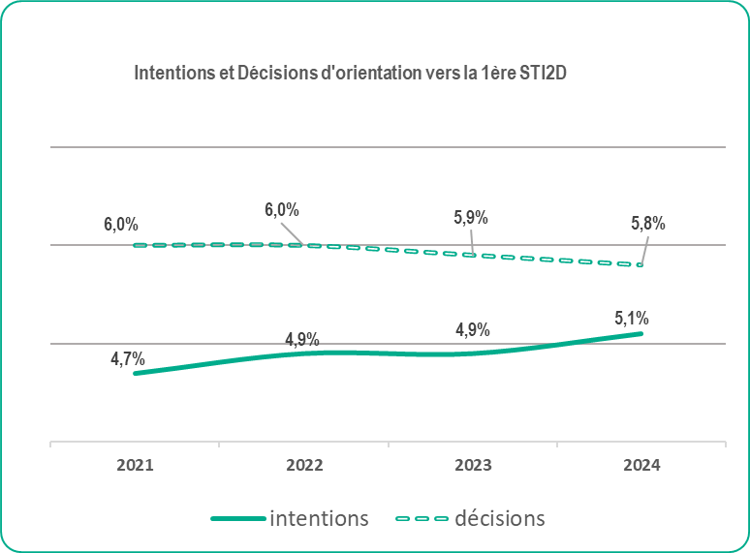
4. Chiffres clés de l'orientation et de l'affectation
Zoom sur la voie technologique

Slide 15






Publications du SAIO
-> https://sites.ac-nancy-metz.fr/lio/publications.htm

Slide 16
5. Présentation du budget académique
BOP 139 les moyens d’enseignement, la rémunération les dépenses
BOP 140 les moyens d’enseignement l’évolution de la rémunération les dépenses
BOP 141 les moyens d’enseignement les dispositifs pédagogiques l’évolution de la rémunération les dépenses de fonctionnement
BOP 214 les moyens, la rémunération les requalifications d’emplois les dépenses de fonctionnement
BOP 230 les moyens, la rémunération les dépenses de fonctionnement
BOP 163 et BOP 219 les BOP régionaux gérés par l’académie

Slide 17
5. Présentation du budget académique
Au global, le budget de l’académie (+ BOP jeunesse et sport) notifié au 1er octobre 2024 est de 2,76Mds€. Il se décompose en deux parties distinctes:
Dépenses de personnel / masse salariale – titre 2 = 2,61Mds€ contre 2,51Mds€ exécuté en 2023 (2,39Mds€ en 2022) ;
Dépenses hors-titre 2 (fonctionnement, investissement, intervention) = 0,15Mds€ contre 0,16Mds€ en 2023.
Pour chacun des BOP, la masse salariale continue d’évoluer fortement depuis 2016, traduisant les différentes mesures salariales mises en œuvre ces dernières années. En 2024, les budgets notifiés portent le financement des mesures en année pleine des dispositifs suivants :
Le rendez-vous salarial (Pour un agent à l’indice plancher de la fonction publique + 95.60€ brut /mois, soit 1147.20€ brut /an soit 910€ net /an):
  Relèvement point fonction publique de +1.5% en juillet 2023 (+27€/mois) – coût académique 17.7M€
  L’attribution de points d’indice différenciés en juillet 2023 (+44€/mois)
  L’attribution de 5 points d’indice majoré au 1er janvier 2024 (24.6€/mois) – coût 17.9M€
Le PACTE enseignant – 23.4M€
Les différentes mesures de revalorisation des personnels des filières administratives, techniques et médico-sociales – 1.3M€
Le relèvement de la prime d’attractivité dite prime Grenelle des échelons 7 à 9 – 6.8M€

Slide 18
BOP 139 : 1er et 2nd degré privé sous contrat d’association
Les moyens d’enseignement
Entre 2023 et 2024,
l’indemnitaire a augmenté de 45%
le volume d’HSE a augmenté de 7%
Evolution des effectifs et des moyens d’enseignement
Evolution de la masse salariale et des moyens d’enseignement
Masse salariale :
175 013 657 €

Slide 19
BOP 139 :1er et 2nd degré privé sous contrat d’association
Les dépenses
Evolution des budgets (2017 – 2024)
Budgets délégués au 01/10/2024
Bourses | 2 068 548 €
Crédits pédagogiques | 87 800 €
Fonds sociaux | 86 485 €
Forfait | 15 922 901 €
Fonctionnement | 15 946 €
Gratification MEEF | 2 994 €
Sous-total | 18 184 674 €
CNR-FIP | 67 430 €
TOTAL | 18 252 104 €

Slide 20
BOP 140 : 1er degré
Les moyens d’enseignement
Depuis 2017, l’académie a perdu 21 596 élèves
Soit – 10,7% des effectifs
Evolution des effectifs et des moyens d’enseignement
Evolution des effectifs par classe
Evolution du taux d’encadrement pour 100 élèves
Depuis 2017, le taux d’encadrement est de 5,6 professeurs pour 100 élèves à 6,2
Soit P/E +10,7%

Slide 21
BOP 140 : 1er degré
La rémunération
Entre 2023 et 2024,
l’indemnitaire a augmenté de 37%
le volume d’HSE a augmenté de 6%
Masse salariale : 906 541 724 €
Evolution de la masse salariale et des moyens d’enseignement

Slide 22
BOP 140 : 1er degré
Les dépenses
Evolution des budgets (2017 – 2024)
Budgets délégués au 01/10/2024
Crédits pédagogiques | 21 180 €
Frais de déplacement | 600 000 €
Frais de formation | 509 244 €
Gratification MEEF | 178 722 €
Service minimum d'accueil (fongibilité avec le T2) | 115 938 €
Sous-total | 1 425 084 €
CNR-FIP | 410 828 €
TNE | 239 564 €
TER | 162 350 €
TOTAL | 2 237 826 €

Slide 23
BOP 141: 2nd degré
Les moyens d’enseignement
Depuis 2017, l’académie a perdu 6 388 élèves
Soit – 3,8% des effectifs
Evolution des effectifs
et des moyens d’enseignement
 | H/E prévisionnels |  | Vatiation (en pourcentage)
 | 2023 | 2024
Collèges | 1,26 | 1,28 | 1,59%
Lycées Professionnels | 2,06 | 2,06 | 0,00%
Lycées | 1,33 | 1,33 | 0,00%
EREA | 2,82 | 2,8 | -0,71%
Evolution du taux d’encadrement
(H/E)

Slide 24
BOP 141: 2nd degré
La rémunération
Entre 2023 et 2024,
l’indemnitaire a augmenté de 33%
le volume d’HSE a diminué de 7%
Masse salariale : 1 327 147 010 €
Evolution de la masse salariale
et des moyens d’enseignement

Slide 25
BOP 141 : 2nd degré
Les dépenses
Mobilisation des reliquats de crédits dans les EPLE
Evolution des budgets
Budgets délégués au 01/10/2024
Crédits pédagogiques | 731 439 €
Frais de déplacement | 800 000 €
Frais de formation | 820 826 €
MEEF | 156217 €
Apprentissage et insertion professionnelle | 80 000 €
Formation continue des adultes et VAE | 85 000 €
Sous-total | 2 673 482 E
CNR-FIP | 1 233 610 €
TNE | 646 501 €
TER | 156 400 €
ASTERIE | 1 443 408 E
TOTAL | 6 153 401 €
Projet ASTERIE : favoriser l’acquisition pour tous les élèves des compétences du XXIème siècle
Projet soutenu par l’AMI innovation avec un budget pluriannuel de 20 millions d’euros réparti sur 5 années.

Slide 26
BOP 214 : (part académique hors RHJS puis RACA)
La rémunération
Masse salariale : 58 368 954 €
Evolution de la masse salariale
et des emplois
Entre 2023 et 2024,
l’indemnitaire a augmenté de 7%

Slide 27
BOP 214 : (part académique hors RHJS puis RACA)
Les dépenses
Evolution des budgets
Budgets délégués au 01/10/2024
Immobilier-dépense de l’occupant | 1 367 449 €
Immobilier-dépense du propriétaire | 1 918 877 €
Systèmes d’information | 4 555 904 €
Formation | 297 816 €
Frais de déplacement | 197 309 €
Frais de changement de résidence Congés bonifiés et congés adm. | 207 900 €
Action sociale | 485 306 €
Autres dépenses de fonctionnement courant | 1 053 649 €
Grands projets | 42 848 €
Opérateurs | 0 €
Constructions scolaire | 41 000 €
Examens concours Honoraires médicaux | 1 503 635 €
Numérique éducatif | 440 240 €
Transport scolaire outre mer | 0 €
Relations internationales | 1 956 €
TOTAL | 12 113 889 €

Slide 28
BOP 230 : Vie de l’élève
Les moyens
Moyens à la rentrée 2024
466 CPE
467 personnels de santé
2 756 ETP AESH (soit 54 ETP supplémentaires à la rentrée 2024)
1 890 ETP AED dont 277 ETP en CDI
91 AED en contrat de préprofessionnalisation 2D
14 AED en contrat de préprofessionnalisation 1D

Slide 29
BOP 230 : Vie de l’élève
Les moyens
Evolution des emplois d’AESH et des effectifs élèves accompagnés
Evolution du ratio d'encadrement Elèves/AESH

Slide 30
BOP 230 : Vie de l’élève
La rémunération
Evolution de la masse salariale et des emplois
Masse salariale : 146 131 637 €
Entre 2023 et 2024,
l’indemnitaire a augmenté de 43%

Slide 31
BOP 230 : Vie de l’élève
Les dépenses
Evolution des budgets HT2
(dont dépenses de personnel)
Budgets délégués au 01/10/2024
AED | 52 007 950 €
AESH-CO | 8 639 757 €
Formation AESH (et AED) | 60 786 €
MEEF | 7086 €
Service civique | 122 224 €
Crédits éducatifs | 2 643 633 €
Accidents du travail des élèves | 716 280 €
Frais de déplacement | 200 000 €
inclusion scolaire des élèves handicapés | 531 050 €
Bourses | 21 894 434 €
Fonds sociaux | 894 230 €
IO3 | 106 410 €
Sous-total | 87 823 840 €
TER | 102 000,00 €
TOTAL | 87 925 840,00 €

Slide 32
BOP 163 : ( Jeunesse et vie associative)
Les dépenses
Evolution des budgets
Budgets délégués au 01/10/2024
Développement de la vie associative | 4 756 714 €
Action en faveur de la jeunesse et de l'éducation populaire | 3 542 978 €
Développement du service civique | 215 000 €
Service universel | 9 739 433 €
TOTAL | 18 254 125 €

Slide 33
BOP 219 : (Sport)
Les dépenses
Evolution des budgets
Budgets délégués au 01/10/2024
Promotion du sport pour le plus grand nombre (dont JO de PARIS) | 932 491 €
Promotion des métiers du sport dont sésame | 398 500 €
Prévention par le sport et protection des sportifs | 478 000 €
TOTAL | 1 808 991 €

Slide 34
11. Questions diverses

